Slide 1
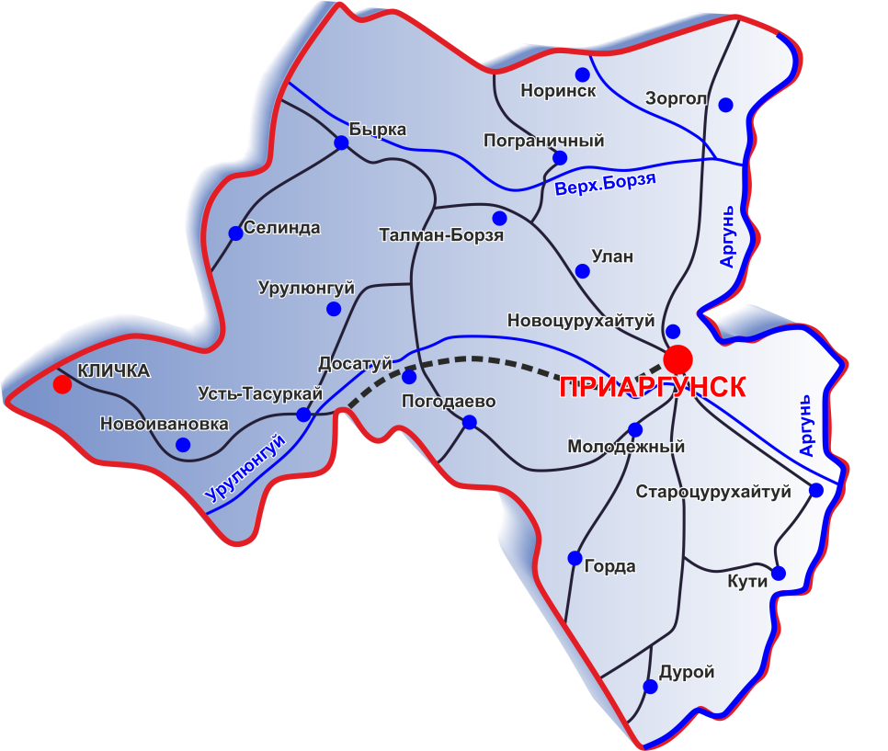
Инвестиционный паспорт муниципального района «ПРИАРГУНСКИЙ РАЙОН»
Пгт ПРИАРГУНСК 2019

Slide 2
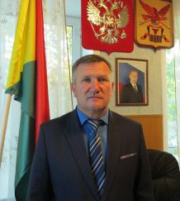
Уважаемые дамы и господа! Представляем Вашему вниманию инвестиционный паспорт муниципального района «Приаргунский район.
Приаргунский район расположен в юго-восточной части Забайкальского края, граничит с Алек-Заводским, Калганским , Краснокаменским районами края и Китаем . Территория района занимает площадь 518,5 тыс.га .Связь с краевым центром осуществляется железнодорожным и автомобильным транспортом. В состав района входят 2 городских и 11 сельских поселений, которые объединяют 31 населенный пункт. Проживает в районе 19,6 тысячи человек, в том числе городского населения- 42,5%, сельского 57,5 %. Сельское хозяйство - это основа экономики района. Наш район на самых передовых позициях в крае по уровню сельскохозяйственного производства Район специализируется на животноводстве, которое в общем объеме валовой продукции района занимает 67 %. Около 30 % экономически активного населения занято в сельском хозяйстве. 40% зерна, 12 % мяса,19% шерсти по краю производится в нашем районе.
Литвинцев
Сергей Николаевич
Глава
муниципального района
«Приаргунский район»

Slide 3
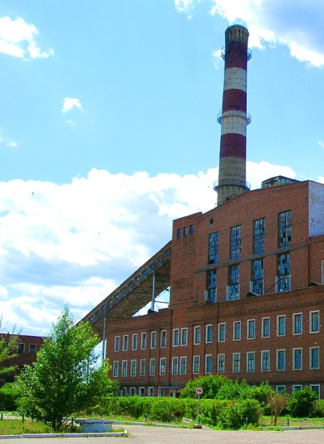
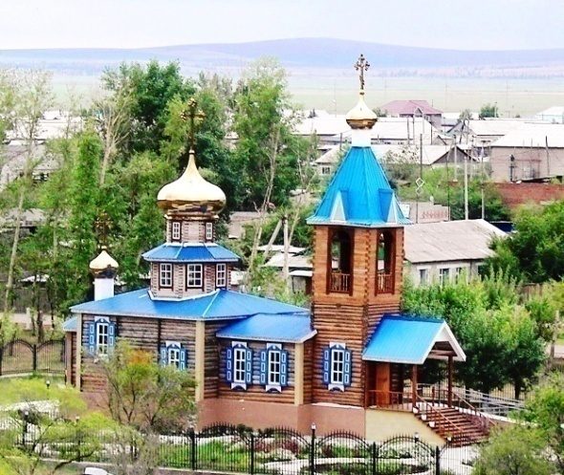
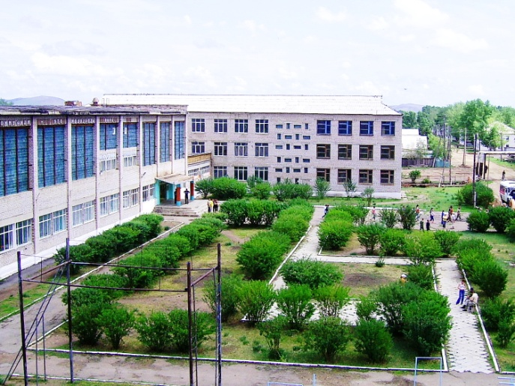
История нашего района
Приаргунский район по году своего образования имеет две даты. Самая ранняя из них относится к январю 1926 г., когда Постановлением ВЦИК был образован Дальневосточный край с входящей в него Забайкальское губернией, а в ней было создано 25 районов, в том числе и Быркинский, границы которого не совпадали с границами нынешнего Приаргунского района. Буквально на степной целине в начале 50-х годов прошлого столетия началось строительство центра района – поселка Приаргунск. Сначала он назывался Стройка, затем Цурухайтуй, а 30 марта 1962 года Указом Президиума Верховного Совета РСФСР был переименован в поселок Приаргунск и одновременно стал районным центром.
В 1962 г (30 марта) Быркинский район переименовывается в Приаргунский с переносом районного центра из с. Бырка в п. Приаргунск (это вторая дата образования района).

Slide 4
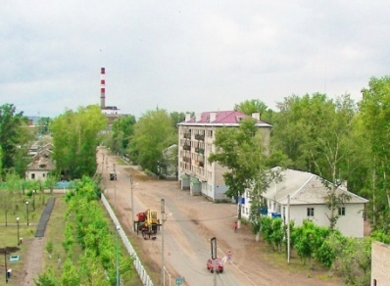
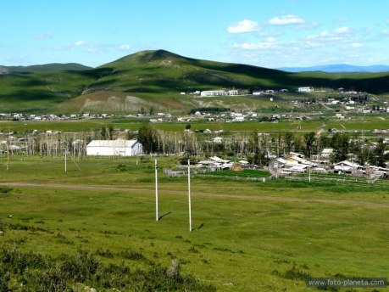
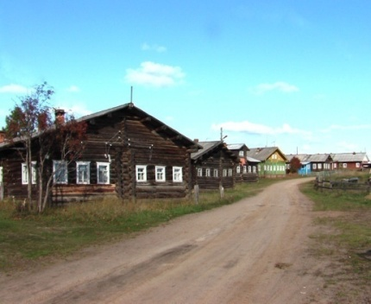
Административно-территориальное деление муниципального района «Приаргунский район»
Муниципальный район «Приаргунский район» состоит из 2 городских и 11 сельских поселений, объединяющих 31 населенный пункт:
Г/П «Приаргунское»
Г/П «Кличкинское»
СП «Быркинское»
СП «Досатуйское»
СП «Дуройское»
СП «Зоргольское»
СП «Молодежнинское»
СП «Новоцурухайтуйское»
СП «Погодаевское»
СП «Пограничнинское»
СП «Староцурухайтуйское»
СП «Урулюнгуйское»
СП «Усть-Тасуркайское»

Slide 5
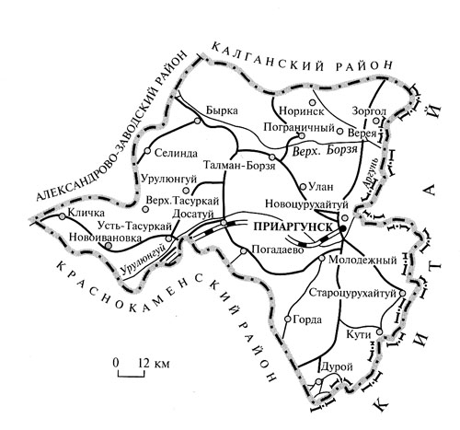
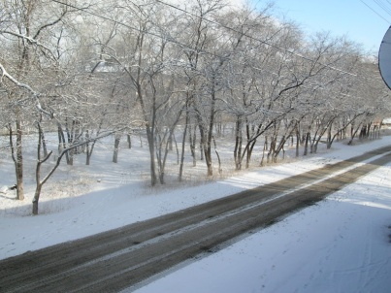
Географическое положение
Общие сведения
Район расположен на юго-востоке Забайкальского края, граничит с Алек-Заводским, Калганским , Краснокаменским районами края и по р.Аргунь с КНР. В рельефе распространены холмисто-увалистые и мелкосопочные возвышенные равнины с высотами 500–700 м, реже низкогорья.
Климатические условия
Климат резко-континентальный.
Лето жаркое. Средняя температура в июле +18 ÷ +20 °С (максимальная +38 °С).
Зима холодная, малоснежная. Средняя температура в январе –26 ÷ –28 °С
(абсолютный минимум –56 °С).
Осадков выпадает 300–350 мм/год.
Очень сухо и ветрено весной.

Slide 6
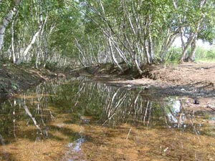
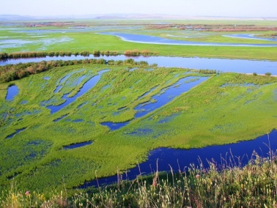
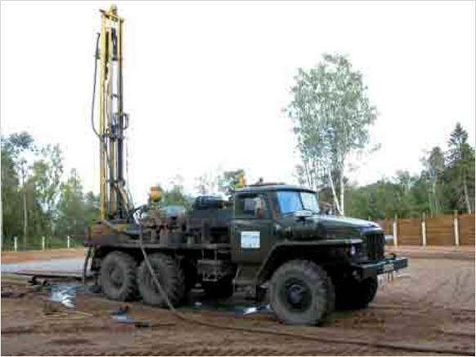
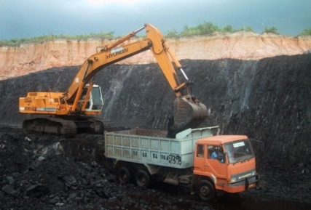
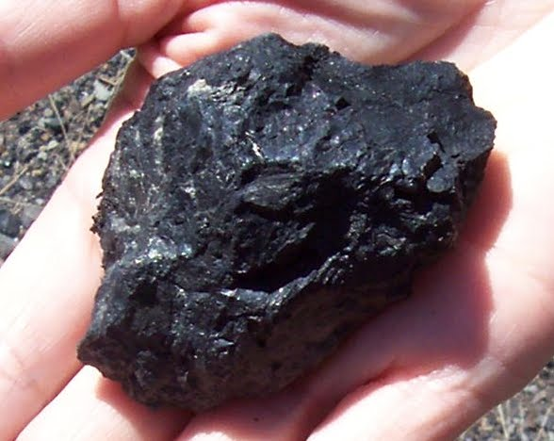
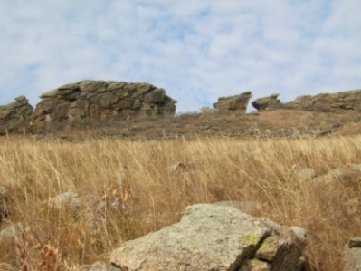
Минерально-сырьевые ресурсы
Ресурсный потенциал
Флюорит – Гарсонуйское месторождение;
Марганцевые руды – Громовское месторождение;
Агат, халцедон, яшма – Дуроевское (место находок);
Бурый уголь – Кутинское месторождение;
Глины – Хужиртайское месторождение;
Подземные воды – Восточно-Урулюнгуевское месторождение;
Минеральные воды (Уланский Кислый ключ (Улан-Булак)).

Slide 7
Полезные ископаемые
Ресурсный потенциал
Наименование месторождения | Тип полезного ископаемого | Запасы
Савинское месторождение полиметаллических руд | Свинец Цинк Серебро Золото Кадлий висмут | 32,6 тыс.тонн 138,1 тыс.тонн 31 тонна 152 кг 262 тонны 2211 тонн
Гарсонуйское | флюорит | 11,9 млн.тонн
Громовское | Марганцевые руды | 763,7 тыс.тонн
Кутинское | Бурый уголь | 85 млн.тонн
Хужертайское | глина | 21960 куб.метров

Slide 8
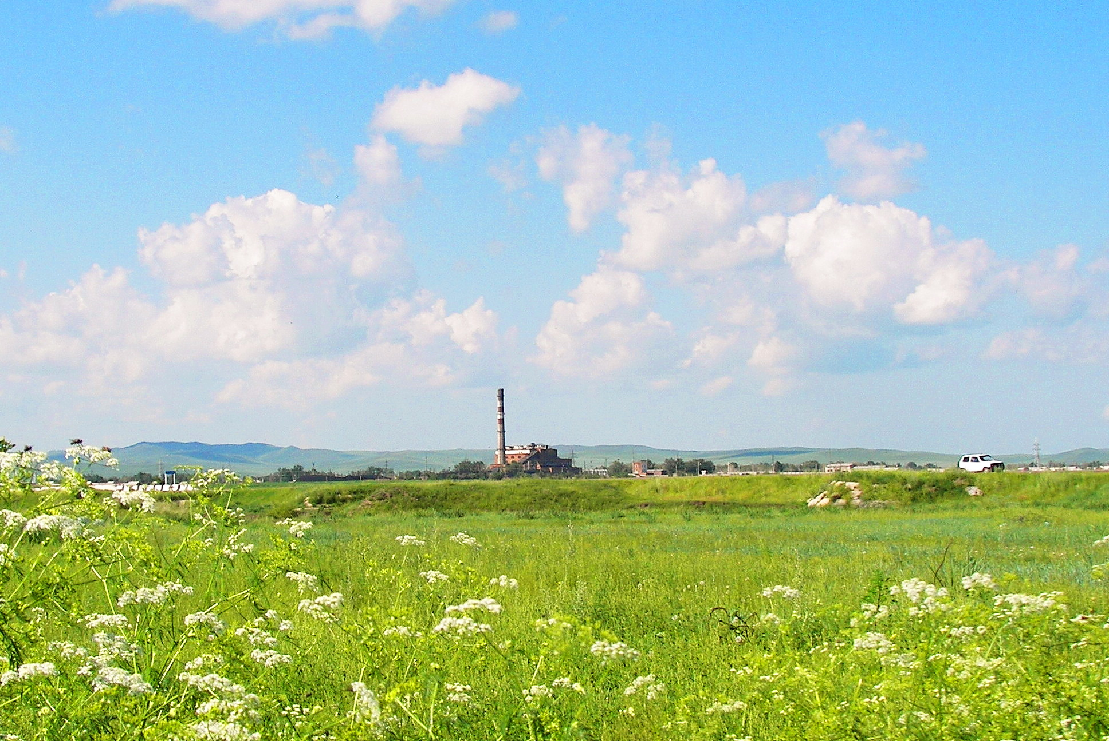
Земельные ресурсы
Ресурсный потенциал
Категория земли | Наличие земель (га) | Доля (%)
Всего земель, в том числе: | 518560 | 100
Земли сельскохозяйственного назначения | 470809 | 91
Земли лесного фонда | 16055 | 3
Земли населенных пунктов | 3820 | 0,73
Земли водного фонда | 896 | 0,17
Земли промышленности, энергетики, связи, радиовещания, телевидения, земель обороны, безопасности и земель иного специального назначения | 6573 | 1,26
Земли запаса | 20401 | 3,9
Земли особо охраняемых территорий и объектов | 6 | 0,001

Slide 9
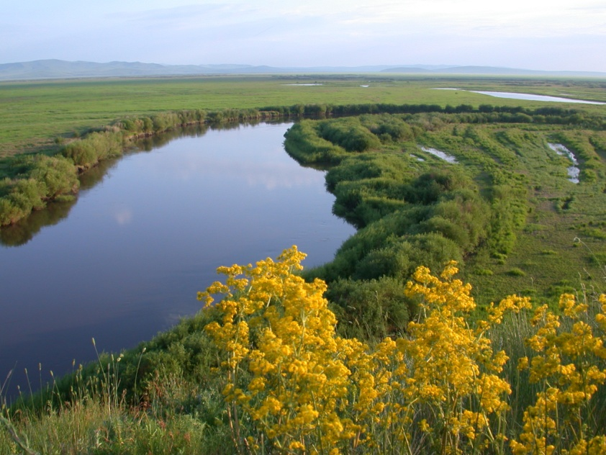
Водные ресурсы
Общие сведения
Речная сеть района распределена не равномерно: в северной половине – чуть лучше в южной – меньше;
Вся гидросеть принадлежит к бассейну р. Аргунь, а значит, относится к
амурскому (Тихоокеанскому) бассейну стока.
На территории района протекает несколько левых притоков Аргуни:
Урулюнгуй, Верхняя Борзя и Карабон.
Озер в Приаргунском районе много, но их большая часть расположена в долине р. Аргунь и все они относятся к типу старичных.

Slide 10
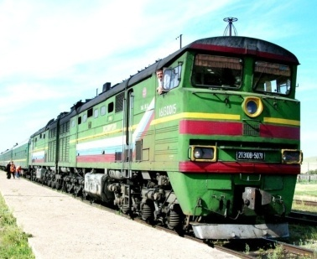
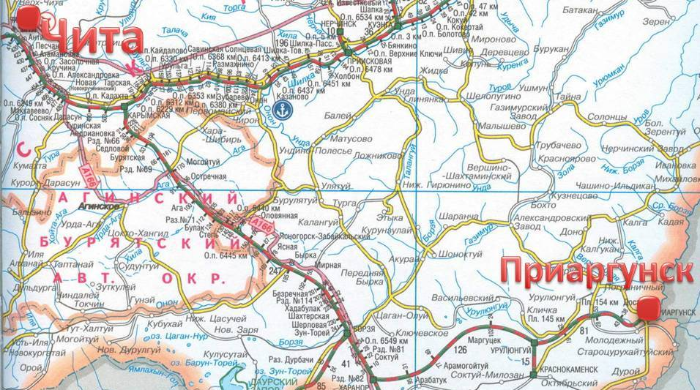
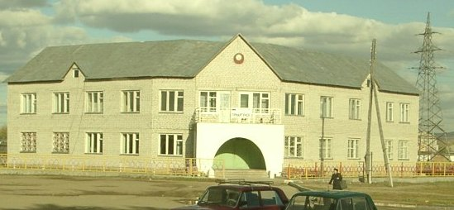
Железнодорожный транспорт
Инфраструктура района
Пункт маршрута | Расстояние от начала | Время в пути
Чита | 0 | 00:00
Приаргунск | 665 | 12:29
Железнодорожная ветка Чита – Приаргунск обеспечивает бесперебойные перевозки грузов и пассажиров для Приаргунского, Калганского и Нер-Заводского районов. Ежедневно в среднем до 250 человек нуждаются в пассажирских железнодорожных услугах.
В 2012 году проведен капитальный ремонт перегона Приаргунск – Досатуй протяженностью 38 км.

Slide 11
Телекоммуникации
Инфраструктура района
На территории района оказывает услуги
электросвязи ПАО «Ростелеком».
Обеспеченность квартирными телефонными аппаратами сети общего пользования -3306 шт.
-.
Услуги почтовой связи оказывают - 14 стационарных и 1 передвижное отделение связи ОСП Приаргунского почтамта УФПС Забайкальского края – филиала ФГУП «Почта России».
Так же на территории
района работает
сотовая связь:
МТС, Мегафон, Йота и Билайн.
1689 пользователей сети интернет:
1407– г/п Приаргунское
83 – с/п Новоцурухайтуйское;
25 – с/п Погадаевское;
76 – с/п Досатуйское;
35 – с/п Молодежнинское;

Slide 12
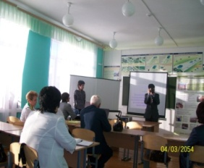
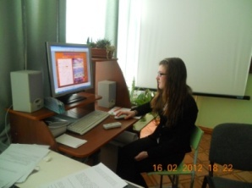
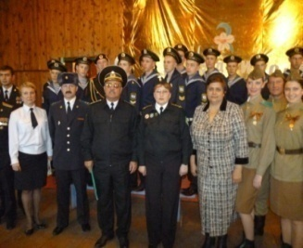
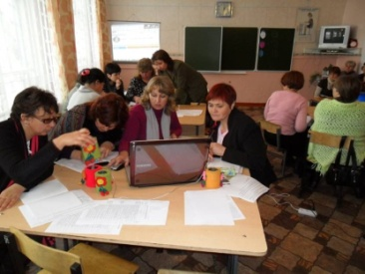
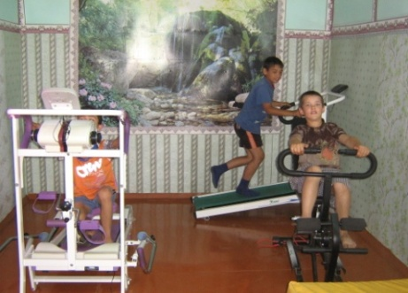
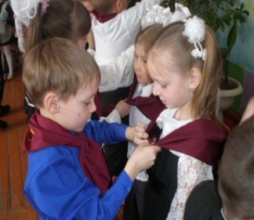
Образование
Социальная инфраструктура
11 средних общеобразовательных
учреждений 1 школа с кадетскими
классами
Образовательная
сеть
района
5 основных общеобразовательных
учреждений
Инновационный
образовательный комплекс
2 структурных подразделения- начальные
общеобразовательные школы
13 дошкольных образовательных
учреждений
2 учреждения дополнительного
образования детей
В рамках федерального проекта «Современная школа» национального проекта «Образование» в течение 2019 года создаются центры образования цифрового и гуманитарного профилей « Точка роста», расположенные в сельской местности и малых городах (с население менее 50 тыс.чел.) с поддержкой из федерального бюджета в объеме 70 725,8 тыс. руб. В данный проект вошла МБОУ Досатуйская СОШ. Размер субсидии, выделяемой в 2019 году из Федерального бюджета и бюджета Забайкальского края на обновление материально – технической базы для формирования у обучающихся современных технологических и гуманитарных навыков составил 1603760,00, софинансирование местного бюджета составляет 32729,80. Оборудование поступило.
Золотой Фонд учителей :
«Заслуженный учитель РФ»-2 «Лауреат премии им. Н.Н.Крупской»-2 Награжденный орденом «Трудовой славы»-1 «Отличник народного просвещения»-11 «Почетный работник общего образования РФ»-67 «Заслуженный работник Образования Забайкальского края»-22

Slide 13
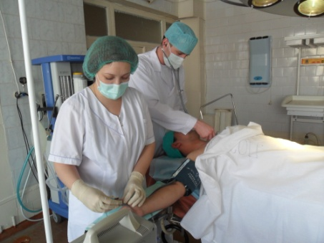
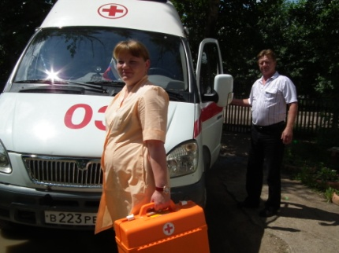
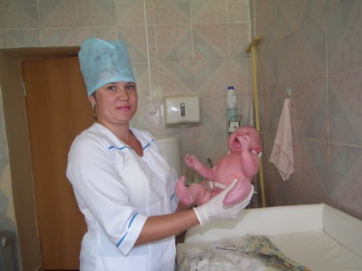
Здравоохранение
Социальная инфраструктура
ЦРБ: - 79 койко-места
Структура
Отделения:
Терапевтическое
Хирургическое
Педиатрическое
Гинекологическое
Патологии беременных
Инфекционное
Амбулаторно-поликлиническое
Скорой неотложной помощи
Центральная районная
больница;
17 фельдшерских –
акушерских пунктов
-1 амбулатория
В 2018 году приобретено 1единица техники (санитарный автомобиль для скорой помощи 900,0 тыс.рублей).Закуплено медицинское оборудование –ляпароскопическая стойка для проведения внутриполостных операций-2000, тыс.руб., аппарат искусственной вентиляции легких для новорожденных и взрослых ( в процессе приобретения -2400,0 тыс.руб.), кислородные концентраты для родильного отделения, тренажеры для реабилитационного отделения. Проведены текущие ремонты во всех ФАП и отделениях ЦРБ. Введен в эксплуатацию новый ФАП в п.Досатуй. В 2018 году в ЦРБ прибыло 3 врача- 1 педиатр, 1-хирург,1-терапевт

Slide 14
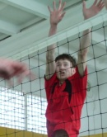
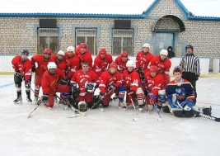
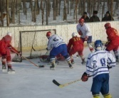
Культура и спорт
Социальная инфраструктура
в районе имеется 24 спортзала, 38 плоскостных спортивных сооружений ,8 сооружений для тира и другие спортивные сооружения. Численность лиц, систематически занимающихся физической культурой и спортом составляет 5324 человек
Регулярно проводятся массовые любительские физкультурно-оздоровительные соревнования среди детей и молодежи, среди инвалидов, доступные каждому желающему.
В районе действуют 20 библиотек, 17 клубных учреждений , детская школа искусств, историко-краеведческий музей , картинная галерея.
В рамках реализации проекта «Забайкалье-территория будущего» в муниципальном районе «Приаргунский район» в Районном центре досуга проведены следующие работы:
Поставка и установка механики сцены в сумме 2866,2 тыс.руб.выполнение работ по демонтажу остекления существующих витражей, изготовлению и установке витражей на алюминиевом каркасе здания районного центра досуга, в сумме 1844,5 тыс.руб. Поставка и монтаж кресел 1269,7 тыс.руб.Поставка ризографа на сумму 390,0 тыс.руб. Поставка и установка светового и проекционного оборудования в сумме 1629,7 тыс. руб. Всего 8000,0 тыс. руб.
Из федерального бюджета были выделены денежные средства на проведение капитальных и текущих ремонтов учреждениям культуры, прошедшим конкурсный отбор- сельский дом культуры с .Бырка на ремонт ,которого выделено 3711,4 тыс.рублей и сельский дом культуры с.У сть-Тасуркай -1746,5 тыс.руб.
Кубок Александра Стафеева
В 21 раз в наш поселок съезжаются сильнейшие команды Забайкальского края, чтобы в напряженной, упорной и зрелищной борьбе завоевать кубок турнира, который за последнее время стал самым престижным и популярным среди спортивной общественности и любителей спорта, став настоящим чемпионатом края по волейболу.
Хоккей Приаргунска

Slide 15
Трудовые ресурсы
Трудовые ресурсы
Среднесписочная численность работников (всего) – 3591человек.
Численность постоянного населения района (на начало 2019 года) – 19597чел.

Slide 16
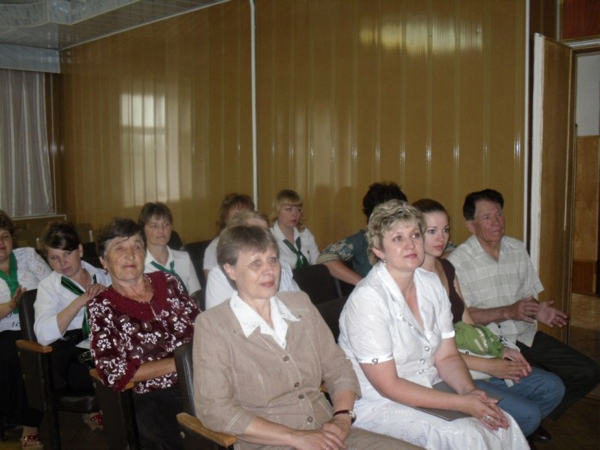
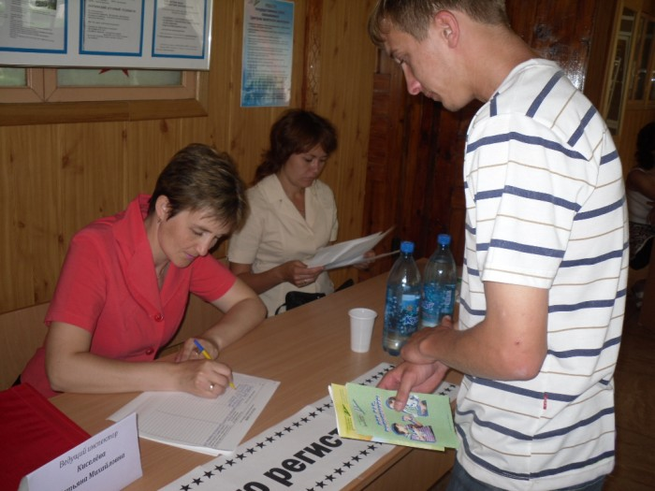
Рынок труда
Трудовые ресурсы
Показатели | На 01.01.2019 г.
Численность зарегистрированных безработных, человек | 134
Уровень зарегистрированной безработицы, % | 2,2
Число заявленных вакансий, единиц | 133
Коэффициент напряженности на рынке труда | 1

Slide 17
Финансово-кредитные учреждения
Финансовые ресурсы
На территории муниципального района «Приаргунский район» работают филиалы банков:
ПАО «Сбербанк России»(пгт Приаргунск Дополнительный офис № 8600/150
АО «Россельхозбанк» ( пгт.Приаргунск)
ПАО «Восточный экспресс банк» (пгт Приаргунск);
Почта банк
Сельскохозяйственный потребительский кредитно-сберегательный кооператив «Колос» пгт Приаргунск);
Сельскохозяйственный потребительский кредитно-сберегательный кооператив «Товарищ» пгт Приаргунск);
Налоговый потенциал
Доля собственных доходов в общем объеме доходов бюджета (в 2018 году) –23,7%
Структура собственных доходов бюджета района

Slide 18
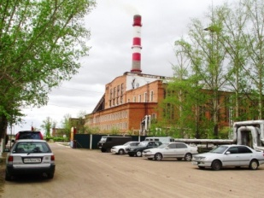
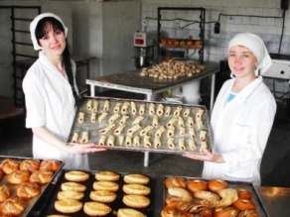
Промышленное производство
Экономическое развитие
Объем промышленного производства за 2018 год составил 794,87млн.руб. В 2019 году по оценке составит 845,98 млн.руб.
Объем промышленной продукции, млн. руб.
2014 | 2015 | 2016 | 2017 | 2018
538,3 | 566,89 | 659,6 | 727,08 | 794,87
Промышленные предприятия
ТГК 14 (Приаргунская ТЭЦ);
Приаргунское районное потребительское общество;
ООО «Разрез Кутинский»;
АРИУ «Приаргунская заря»;
Приаргунский комбикормовый завод.

Slide 19
Основные показатели развития промышленности
Экономическое развитие
Показатели | Ед. измерения | 2015 год | 2016 год | 2017 год | 2018 год | 2019 год (оценка)
Промышленность , всего | тыс.руб. | 566890 | 659590,8 | 727089,4 | 794874,4 | 846235,4
 | в % к пр.году | 100,3 | 110,9 | 96,6 | 107,1 | 101,1
в том числе:
Пищевая промышленность | тыс.руб. | 15295 | 16331 | 18880,2 | 23440,7 | 25007,5
 | в % к пр.году | 69,9 | 100,4 | 101,2 | 104,1 | 100,4
Угольная промышленность | тыс.руб. | 5993,4 | 2563,8 | 2918,7 | 10989,7 | 16640,3
 | в % к пр.году | 106,4 | 42,7 | 25,3 | 211,6 | 141,5
Водоснабжение, водоотведение | тыс.руб. | 0 | 0 | 39080,0 | 57066,0 | 60884,9
 | в % к пр.году | 0 | 0 | 128,5 | 138,5 | 102
Полиграфическая | тыс.руб. | 3066 | 3213,2 | 3758,6 | 3964,7 | 4325,5
 | в % к пр.году | 75,4 | 100 | 100,8 | 100 | 100
Обеспечение электрической энергией, газом и паром | тыс.руб. | 542536 | 627736,7 | 662446,0 | 703378,0 | 743702,8
 | в % к пр.году | 101,5 | 110,3 | 97,7 | 104,9 | 100,4

Slide 20
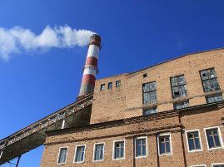
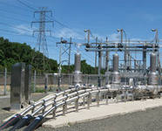
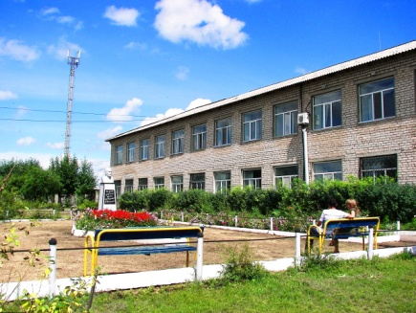
Системообразующие предприятия района
Экономическое развитие
Наименование предприятия | Вид выпускаемой продукции/оказываемые услуги | Контакты предприятия
Филиал «Читинская генерация Приаргунская ТЭЦ | Производство тепловой энергии, электроэнергии. | 674310, Забайкальский край, пгт. Приаргунск, ул. Губина , 2 а. Тел/факс 8 30 (243) 42-2-50 830 (243) 2-15-07 E-mail: Tec3@inbox.ru
Филиал «Читаэнерго» Производственное отделение Юго-Восточные электрические сети. | Услуги по распределению электроэнергии | 674310, Забайкальский край, пгт. Приаргунск, ул.Транспортная , д.3 Тел/факс 8 30 (243) 2-12-69 E-mail: uvps@chiten.ru

Slide 21
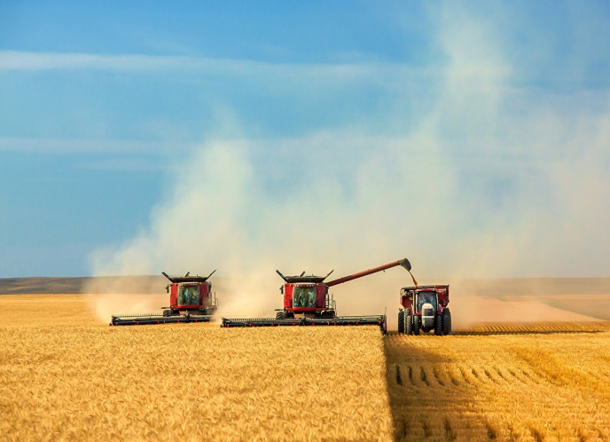
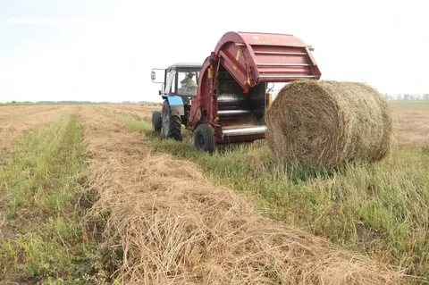
Инвестиционный проект «Создание совместного Российско-Китайского предприятия по заготовке и закупу грубых кормов »
Проект будет осуществляться на территории Приаргунского и Калганского районов, по заготовке и закупке грубых кормов (сена) у предприятий и населения с последующим экспортом в КНР, переработкой масленичных культур (рапса) и выращиванию зерновых.
Цель проекта: Создание такого предприятия позволит вовлечь сельхозтоваропроизводителей всех форм собственности, для реализации грубых кормов , а в последующем и произведенной сельхозпродукции.

Slide 22
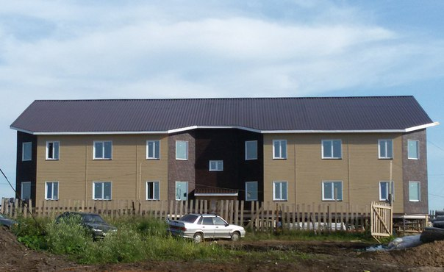
Инвестиционный проект «Строительство 24-х квартирного жилого дома»
Цель проекта: Обеспечение населения жильем.
Планируется построить 24 квартиры, общей площадью 1400 кв.метров. Жилье благоустроенное.

Slide 23
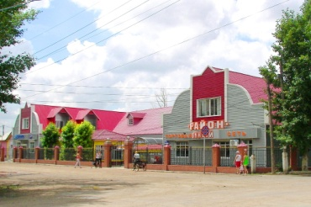
Строительство объектов потребительского рынка
Ведется строительство магазина, общей площадью 144 кв.метра и строительство торгового центра , общей площадью 432 кв.метра. Инвесторы- индивидуальные предприниматели.

Slide 24
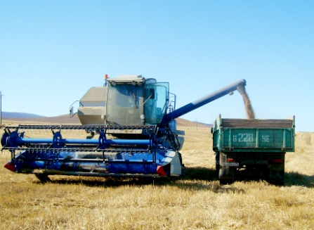
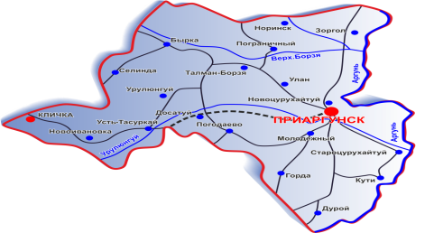
Экономическое развитие
Структура
сельскохозяйственного производства
Доля в общих объемах производства по Забайкальскому краю
зерна
мяса
шерсти
40%
12%
19%
Приаргунский район

Slide 25
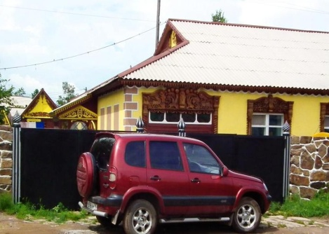
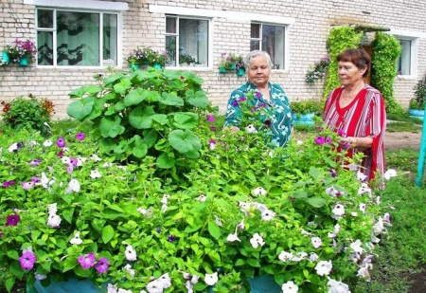
Строительство и благоустройство
Экономическое развитие
За 2018 год в Приаргунском районе введено в эксплуатацию:
-13 жилых домов общей площадью 1344,8 кв. м. индивидуальный гараж, общей площадью 34,9 кв. м.
ввели в эксплуатацию здания зерносклада, общей площадью 7372 кв. м., металлического склада, общей площадью 1007,4 кв. м, весовой, общей площадью 147,9 кв. м
ООО «Продмикс», торговый объект по ул. Транспортная 5 в – многофункциональный магазин, общей площадью 1028,4 кв. м. Магазин п.Досатуй, площадью 30,2 кв.м; магазин
по ул. Комсомольской 1 г , общей площадь. 426,9 кв.м.
. торговый объект по ул. Комсомольской 1к, общей площадью 532,1 кв. м.;
Объем инвестиций в основной капитал за счет всех источников финансирования в 2018 году составил 198,45 млн.руб.

Slide 26
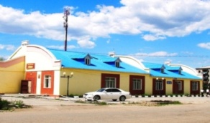
Малый бизнес
Экономическое развитие
Розничная торговля
общественное питание
транспорт
сельское хозяйство
51%
15%
Производство пищевых продуктов
8%
9%
МАЛЫЙ БИЗНЕС
Строительство
3%
9,8%
Швейное производство
Производство изделий из дерева
2%
2,2%
Поддержку в виде субсидии для открытия собственного дела (салон парикмахерской ) в 2018 году получила ИП Богданова Е.В.

Slide 27
Поддержка малого предпринимательства
Экономическое развитие
На территории муниципального района «Приаргунский район» действует Программа поддержки и развития малого предпринимательства муниципального района «Приаргунский район» в рамках которой за 2018год оказано 9 консультативных услуг субъектам малого и среднего бизнеса, представлено в аренду 391,7 кв. метров муниципального имущества.

Slide 28
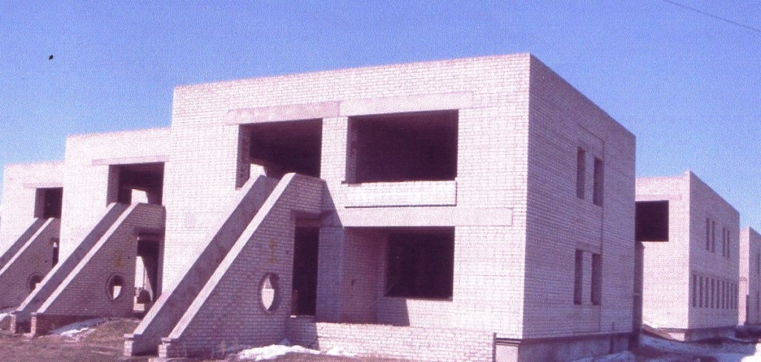
Экономическое развитие
Перечень муниципального имущества,
составляющего залоговый фонд
Наименование имущества | Местонахождение | Площадь, кв. м. | Балансовая стоимость, руб.
Незавершенное строительство нежилого 2-х этажного здания готовностью 57% | п..Приаргунск, МКР 2 улица Дружба,9 | 2536 | 3060000

Slide 29
Экономическое развитие
Муниципальная поддержка инвестиционной деятельности
В районе разработана Муниципальная программа создания благоприятных условий для привлечения инвестиций в экономику муниципального района «Приаргунский район» на 2017-2019 годы, целью которой является создание благоприятных условий для программы привлечения инвестиций и механизмов, обеспечивающих повышение инвестиционной привлекательности Приаргунского района, способствующих его устойчивому социально-экономическому развитию. Повышение инвестиционной активности внешних и внутренних инвесторов.
Действует Положение «О муниципальной поддержке инвестиционной деятельности в муниципальном районе «Приаргунский район»(решение Совета от 16 сентября 2011 № 182 ).
Муниципальная поддержка инвесторов на территории муниципального района осуществляется в следующих формах:
Предоставление льгот по аренде имущества, являющегося муниципальной собственностью муниципального района.;
Предоставление инвесторам информационной и организационной поддержки.

Slide 30
Муниципальные программы, принятые к финансированию в 2018 году за счет средств местного бюджета
Программы | Тыс.руб.
Муниципальная программа содействия занятости населения муниципального района «Приаргунский район» на 2016-2018 годы. | 64,0
Муниципальная программа « Снижение рисков и смягчение последствий чрезвычайных ситуаций природного и техногенного характера на территории муниципального района на 2018-2020 г.г. | 85,0
Муниципальная программа «Развитие и укрепление системы отдыха и оздоровления детей в муниципальном районе «Приаргунский район» на 2017 – 2019 годы» | 10,0
Муниципальная программа «Доступная среда для инвалидов Приаргунского района на 2016-2018 годы» | 45,0
Муниципальная программа «Развитие физической культуры и спорта в муниципальном районе «Приаргунский район» на 2015-2019 годы» | 91,0
муниципальная программа «Энергосбережение и повышение энергетической эффективности в муниципальном районе «Приаргунский район» (2015-2020 гг) | 48,5
Муниципальная программа «Комплексные меры противодействия распространению пьянства и алкоголизма, злоупотреблению наркотиками среди населения муниципального района «Приаргунский район» на 2016-208 годы | 30,0
Муниципальная программа «Устойчивое развитие сельских территорий муниципального района «Приаргунский район» Забайкальского края на 2014-2017 годы и на период до 2020 годы. | 30,0
Муниципальная программа «Поддержка социально-ориентированных некоммерческих организаций в муниципальном районе «Приаргунский район» на 2017-2019 годы | 10,0
Муниципальная программа «Молодежь Приаргунья» на 2016-2018 годы | 5,0
Муниципальная программа «Профилактика семейного неблагополучия в МР «Приаргунский район» на 2016-2020 годы | 10,0

Slide 31
Программы Тыс.руб.
Программы | Тыс.руб.
Муниципальная программа развития дошкольного образования в муниципальном районе «Приаргунский район» на 2016-2020 годы | 30,0
Муниципальная программа «Развитие системы общего образования в муниципальном районе «Приаргунский район» на 2016-2020 годы | 100,0
Муниципальная программа «Развитие воспитания и дополнительного образования детей в муниципальном районе «Приаргунский район» на 2016-2020 годы | 10,0
Муниципальная программа «Патриотическое воспитание граждан в муниципальном районе «Приаргунский район» на 2017-2020 годы | 10,0
Муниципальная программа «Развитие культуры в муниципальном районе «Приаргунский район» на 2018-2020 годы | 50,0
Муниципальная программа «Развитие и укрепление системы отдыха и оздоровления детей в муниципальном районе «Приаргунский район» на 2017 – 2019 годы» | 30,0
Муниципальная программа «Молодежь Приаргунья» на 2016 – 2018г.г. | 6,0

Slide 32
Перечень основных показателей социально-экономического развития МР «Приаргунский район»
№ | Наименование показателя | Единица измерения | Индикаторы социально-экономического развития
 |  |  | 2014 год | 2015 год | 2016 год | 2017 год | 2018 год | 2019 г оценка
1 | Численность населения | Тыс. человек | 20,8 | 20,64 | 20,6 | 19,94 | 19,6 | 19,5
2 | Индекс промышленного производства | % к предыдущему году | 95,1 | 100,3 | 110,9 | 96,6 | 107,1 | 101,1
3 | Объем произведенной продукции промышленного производства на душу населения | Тыс. рублей | 25,8 | 27,46 | 31,95 | 36,46 | 40,55 | 43,39
4 | Индекс продукции сельского хозяйства | % | 112,1 | 80,5 | 100,5 | 103,3 | 143,4 | 100,6
5 | Объем произведенной продукции сельского хозяйства на душу населения | Тыс. рублей | 83,6 | 65,83 | 82,39 | 85,65 | 130,95 | 137,0
6 | Доля собственных доходов бюджета | % | 26,3 | 26,3 | 32 | 24,2 | 23,7 | 24,0
7 | Темп роста объема инвестиций в основной капитал за счет всех источников финансирования | В сопоставимых ценах в %к предыдущему году | 78 | 26,5 | 60,9 | 235,7 | 98,21 | 105

Slide 33
Перечень основных показателей социально-экономического развития МР «Приаргунский район»
№ | Наименование показателя | Единица измерения | Индикаторы социально-экономического развития
 |  |  | 2014 год | 2015 год | 2016 год | 2017 год | 2018 год | 2019 г оценка
8 | Объем инвестиций в основной капитал за счет всех источников финансирования на душу населения | Тыс. рублей | 16,79 | 4,58 | 3,03 | 8,48 | 10,1 | 11,27
9 | Темп роста объема работ, выполненных по виду деятельности «строительство» | В сопостав. ценах в % к предыдущему году | 222 | 54 | 80 | 80 | 14,24 | 15,84
10 | Численность занятых в экономике (в среднем за год) | Тыс. человек | 3,980 | 3,990 | 3,656 | 3,656 | 3,591 | 3,596
11 | Доля занятых в малом бизнесе от занятых в экономике | % | 11 | 14,1 | 14,1 | 14,1 | 18,9 | 19
12 | Число субъектов малого предпринимательства в расчете на 10000 человек населения | Ед. | 210 | 202 | 197,9 | 186 | 174,5 | 169,7
13 | Общая площадь жилых помещений, приходящихся в среднем на 1 жителя, всего | Кв. м. | 22,72 | 20,44 | 20,86 | 21,31 | 21,66 | 21,7
14 | В том числе введенная в действие за год | Кв. м. | 0,09 | 0,08 | 0,14 | 0,11 | 0,02 | 0,03

Slide 34
№ | Наименование показателя | Единица измерения | Индикаторы социально-экономического развития
 |  |  | 2014 год | 2015 год | 2016 год | 2017 год | 2018 г од | 2019 г оценка
15 | В том числе благоустроенная | Кв. м. на человека | 0,09 | 0,1 | 0,1 | 0,1 | 0,1 | 0,1
16 | Количество созданных рабочих мест | Шт. | 59 | 12 | 10 | 17 | 31 | 15
17 | Среднемесячная заработная плата одного работника | Рублей | 22027 | 22201 | 24485,9 | 26145,8 | 31908 | 33653
18 | Среднедушевые денежные доходы населения | Рублей | 10661 | 11434 | 11773 | 12236,8 | 12554,7 | 12805
19 | Оборот розничной торговли на душу населения | Рублей | 132729 | 145034 | 149297 | 158427 | 196179 | 165297
21 | Уровень официально зарегистрированной безработицы | % | 2,2 | 2,4 | 2,7 | 4,2 | 2,2 | 2

Slide 35
Администрация муниципального района «Приаргунский район» Забайкальского края Адрес: 674310, Забайкальский край, Приаргунский район, пгт. Приаргунск ул. Ленина ,6 , e-mail: pochta@priargunsk.e-zab.ru
Литвинцев Сергей Николаевич— Глава муниципального района «Приаргунский район»,
телефон: 8-30(243)-2-17-47
Рахматуллина Светлана Васильевна– — Первый заместитель руководителя администрации муниципального района «Приаргунский район»,
телефон: 8-30(243)-2-11-12
Сидякина Тамара Валентиновна -Начальник отдела экономики и внешне- экономических связей администрации муниципального района «Приаргунский район»
телефон: 8-30(243)- 2-16-18
Сабаева Любовь Григорьевна — начальник отдела имущественных и земельных отношений администрации муниципального района «Приаргунский район»
телефон: 8-30(243)- 2-
Осмирко Елена Ивановна— Начальник управления делами администрации муниципального района «Приаргунский район»
телефон/факс: 8-30(243)- 2-19-55
Приемная администрации: Бояркина Надежда Владимировна — секретарь руководителя администрации муниципального района «Приаргунский район» телефон 8-30(243)-2-17-47

